Slide 1
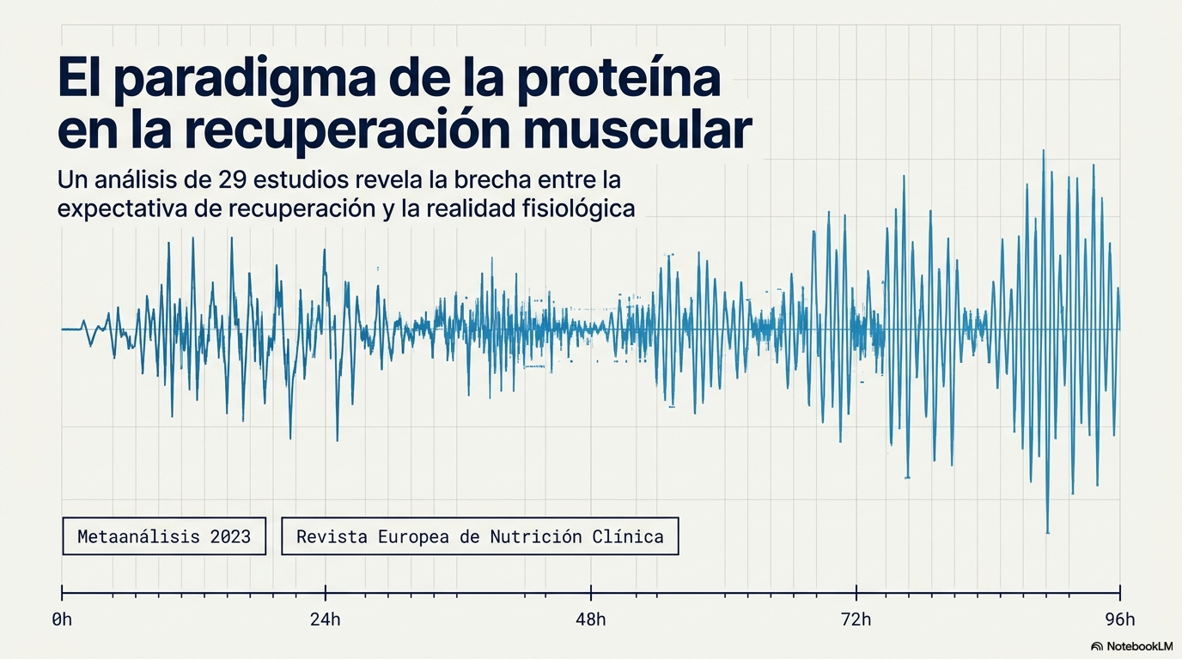

Slide 2
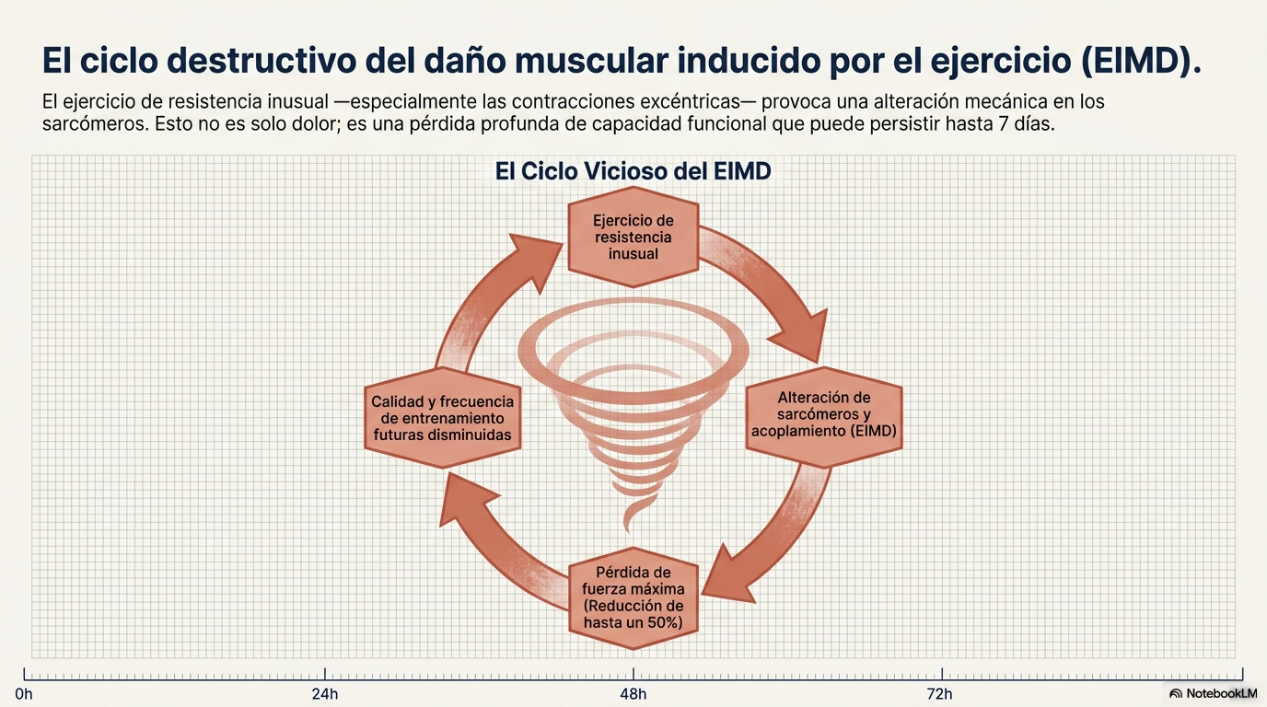

Slide 3
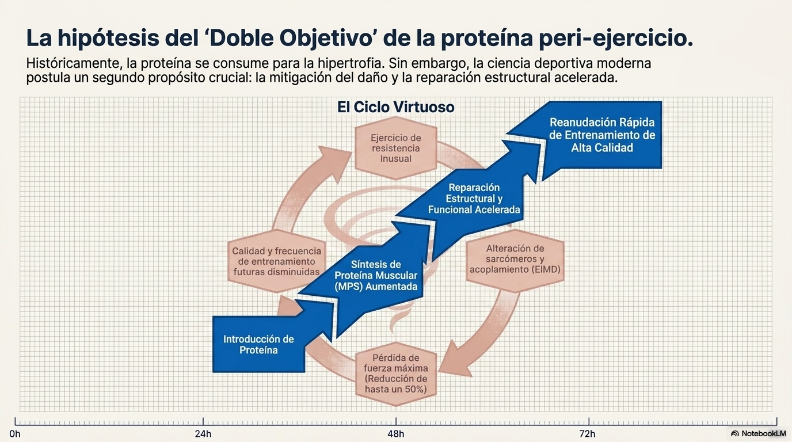

Slide 4
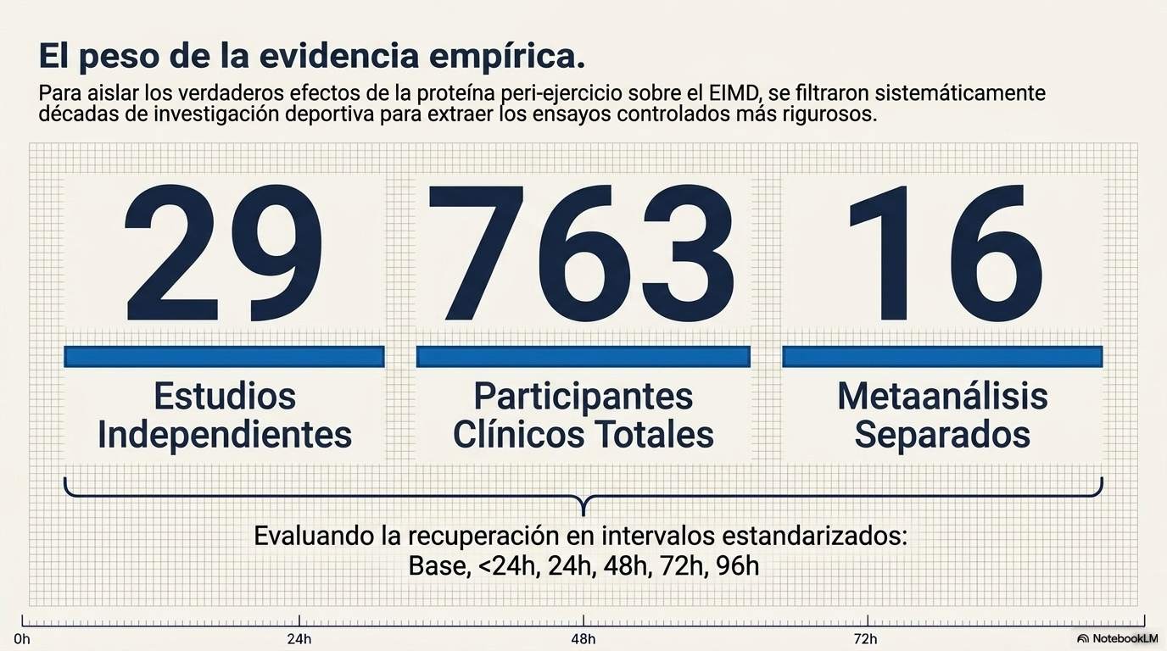
EIMD Excersice-induced Muscle Damage (Daño muscular inducido por el ejercicio)

Slide 5
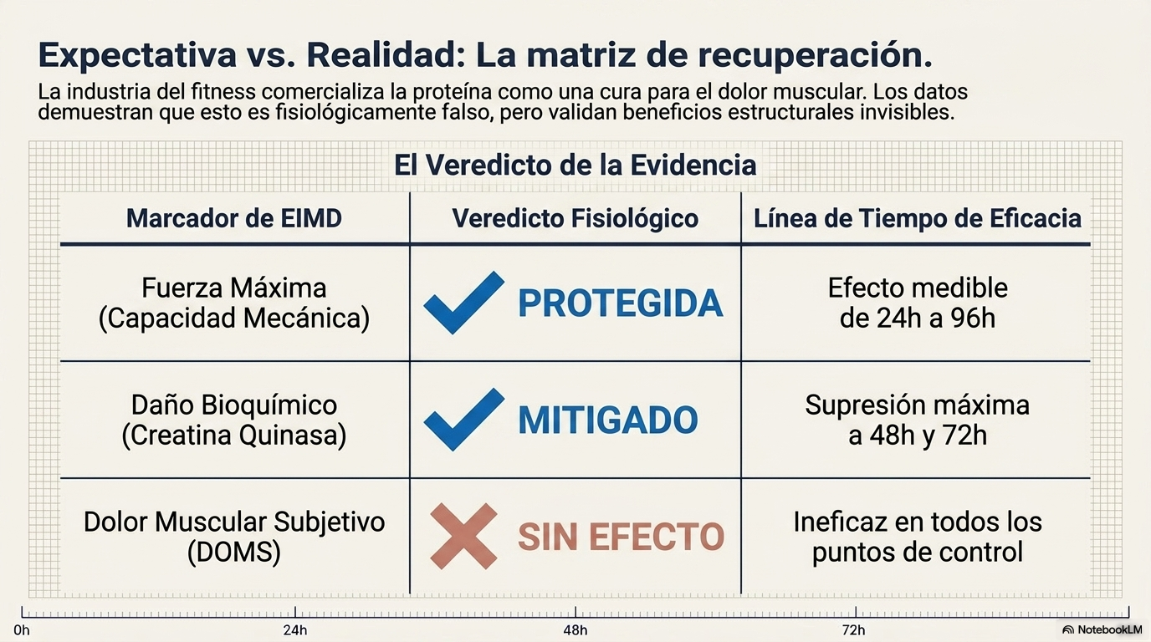
DOMS Delayed Onsed Muscle Soreness (dolor muscular de aparición tardía)

Slide 6
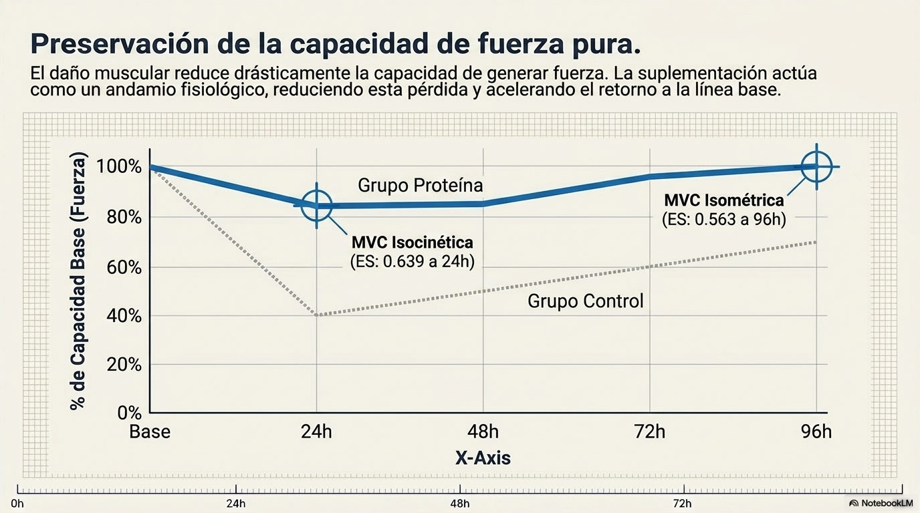
MVC Maximal Voluntary Contraction (contracción Voluntaria Máxima)

Slide 7
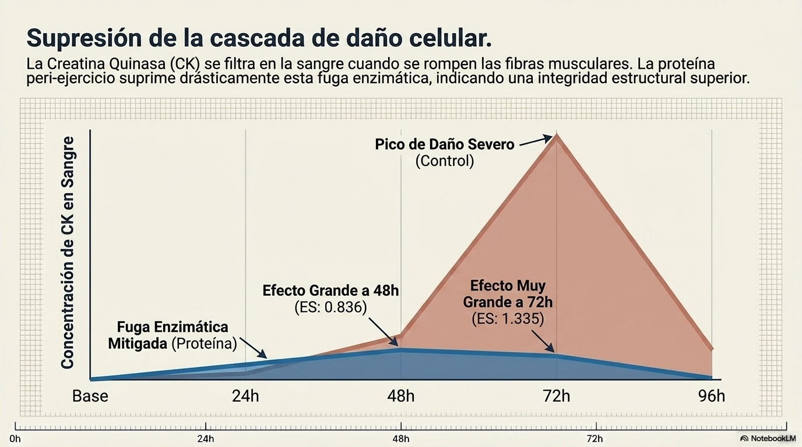

Slide 8
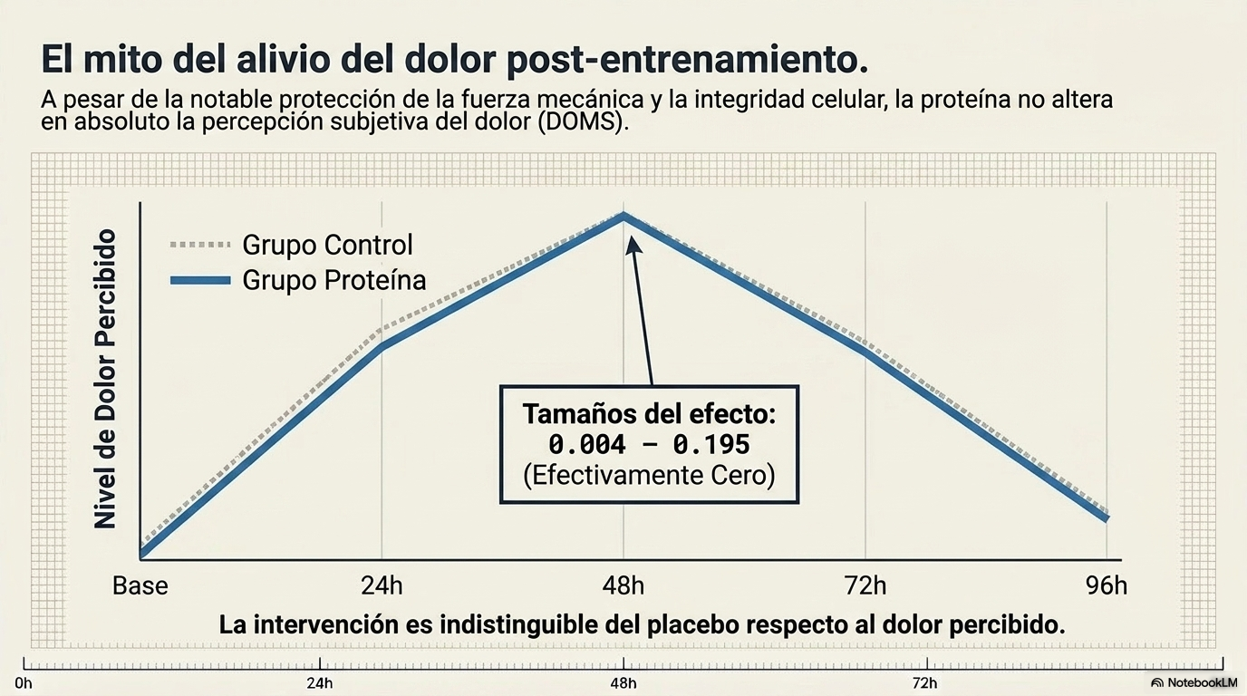
DOMS Delayed Onset Muscle Soreness (Dolor Muscular de Aparición Tardía)

Slide 9
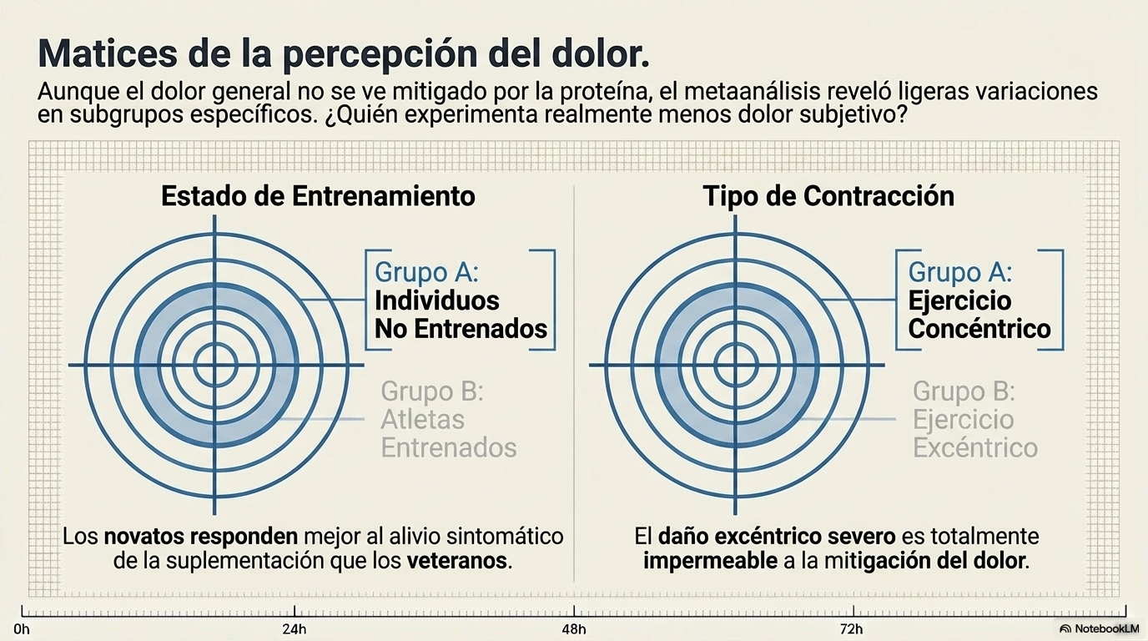

Slide 10
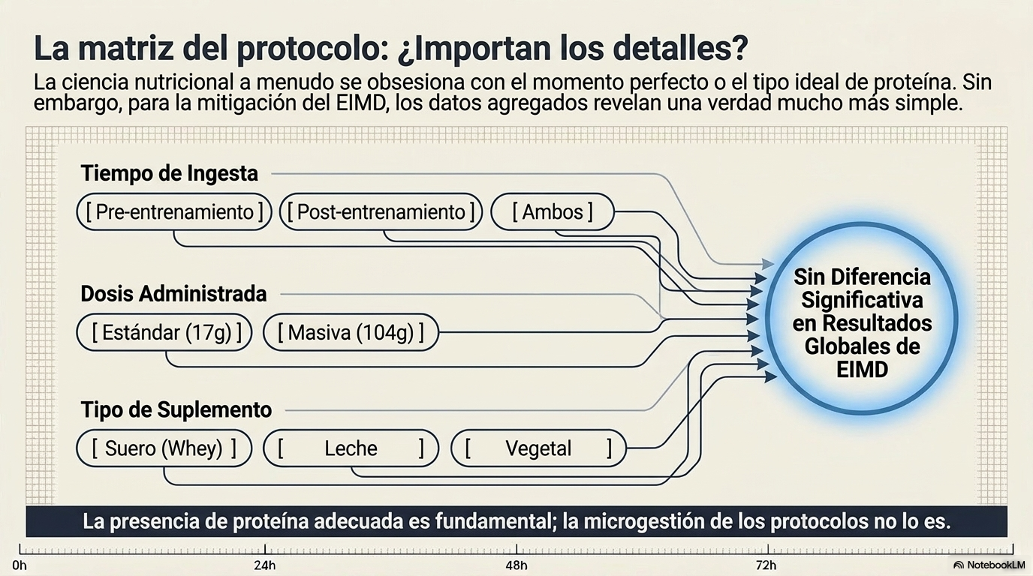

Slide 11
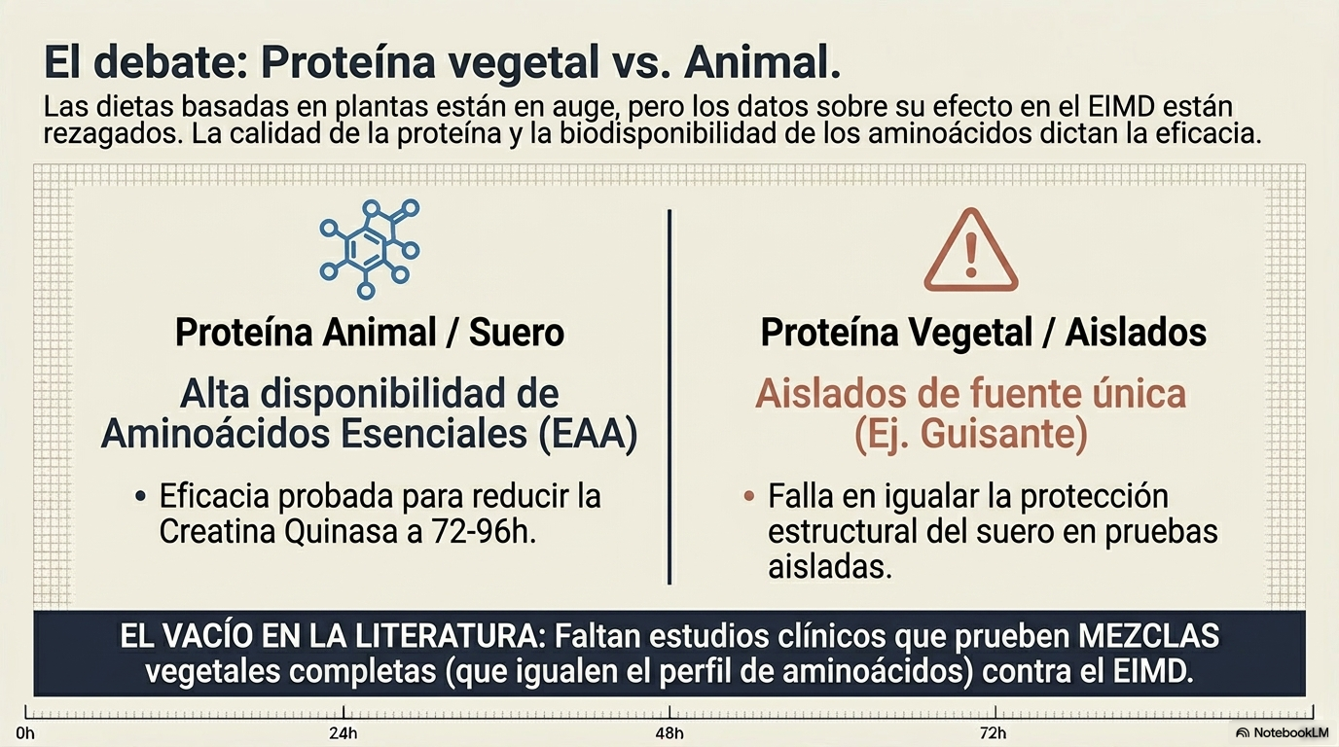

Slide 12
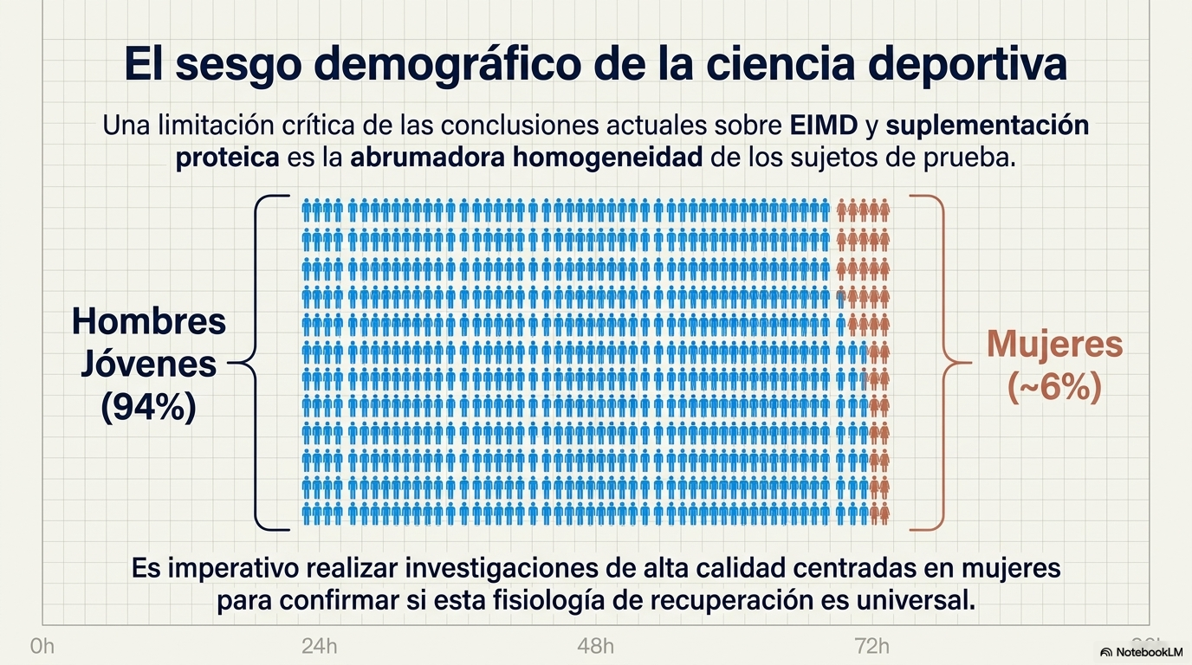

Slide 13
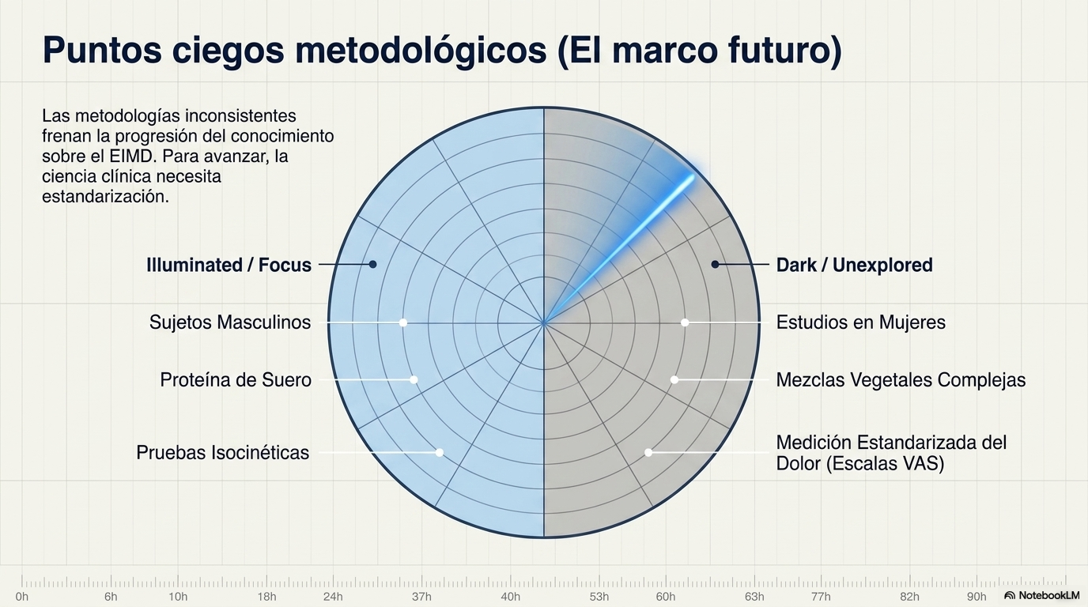
VAS Visual Analogue Scale (Escala Visual Analógica)

Slide 14
